Slide 1
Effektiv økonomistyring i ein moderne verden

Slide 2

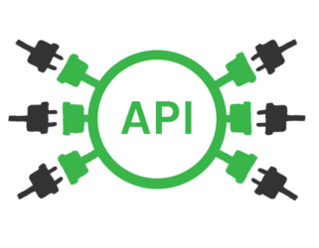

Effektiv og moderne verden – kva legg me i det?
Digitalt
Integrert
Dynamisk

Slide 3
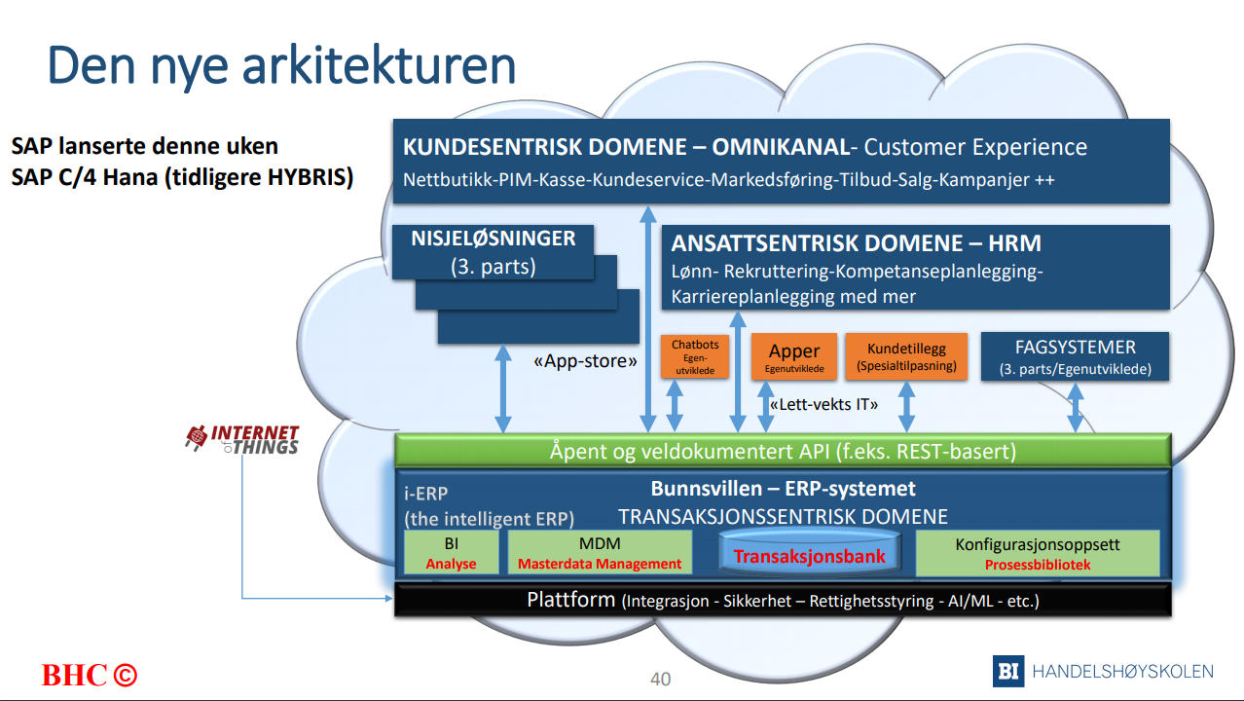
Brukt med løyve frå Bo Hjort Christensen

Slide 4
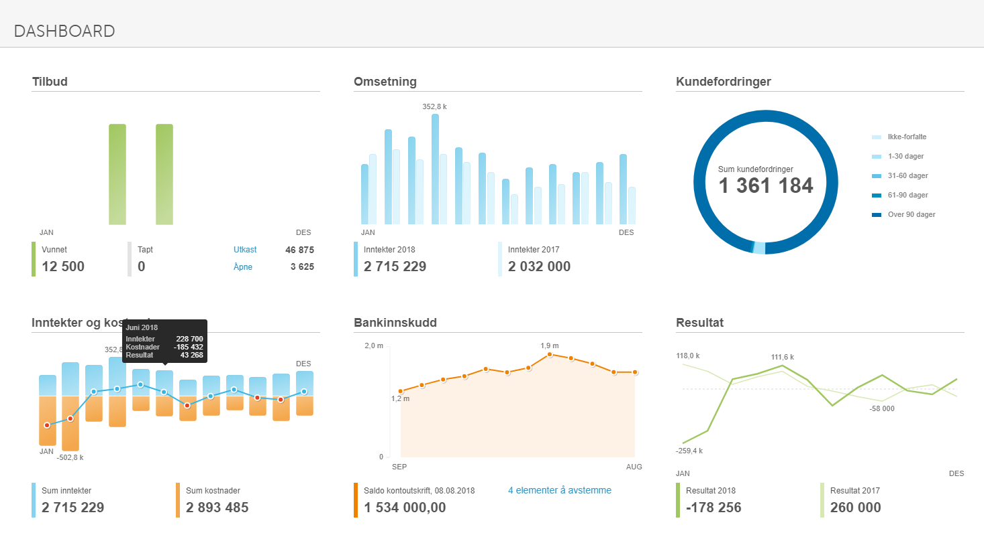
Dynamisk rapportering

Slide 5
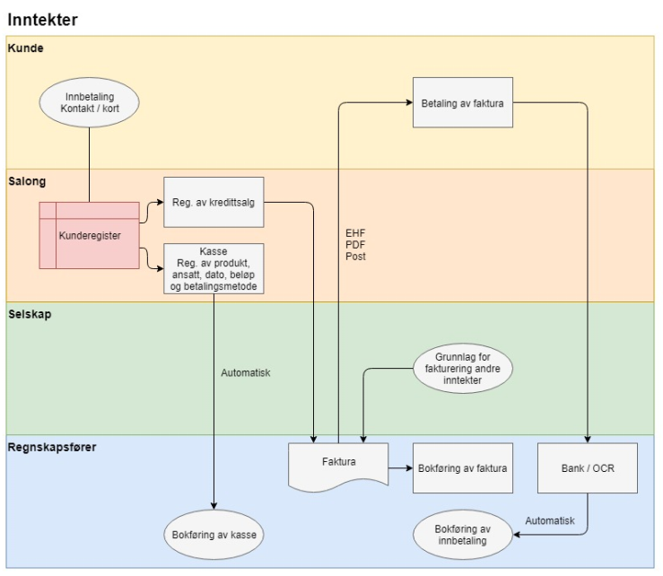
Så kva betyr dette for din bedrift?
God implementering starter med en god analyse

Slide 6
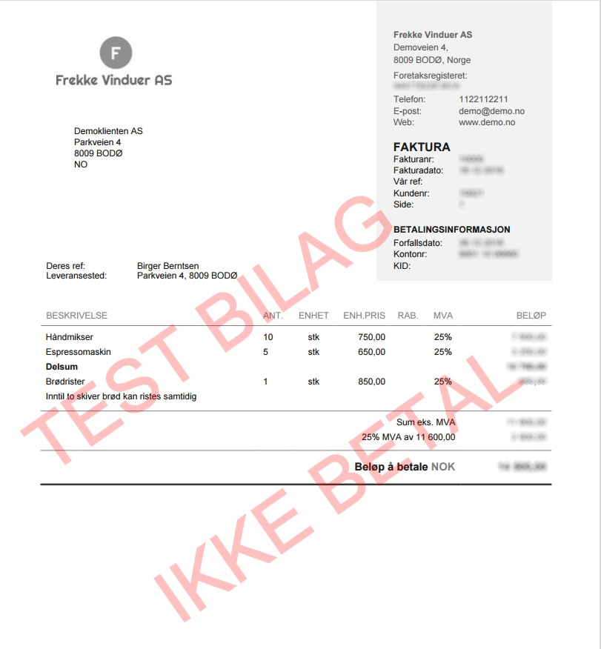
Så kva betyr dette for din bedrift?
Inngående faktura
  langt frå moderne - minst 20 år gammalt
  Nye system (PowerOfficeGo, Duett og Uni Economy) har svært god funksjon på mottak av inng. Fakt. – oppretter leverandør, huskar forrige konto nr., etc. – sparer tid
  NB! Kompetanse i dette leddet kan spare mykje rot

Slide 7

Så kva betyr dette for din bedrift?
Timeregistrering og materialuttak
  F.eks. Speedy Craft – brukt av handverkarar – kan integreres mot Visma Business og PowerOfficeGo. Her finnes et hav av applikasjoner.
  Egne apper knyttet til økonomisystemet er også tilgjengelig
  Keep it simple

Slide 8
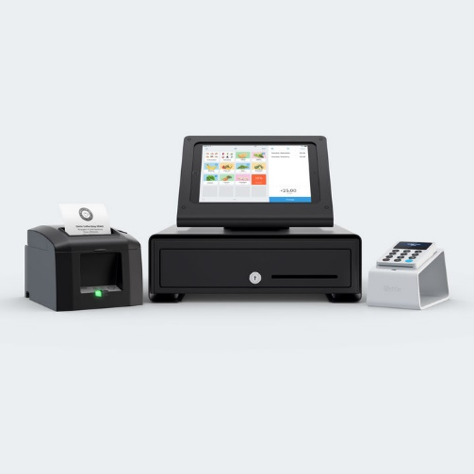
Så kva betyr dette for din bedrift?
Automatisk betaling
Kasse
Fagsystemer
  Berre PowerOfficeGo har integrasjon med ca. 25 ulike fagsystemer.

Slide 9
Kva kan Tveit Regnskap hjelpe deg med?
Gjennomgang av forretningsmodel
Organisering av økonomifunksjonen
Val av digitale verktøy
Designe gode rapportar
Integrasjon mellom fagsystem og økonomisystem

Slide 10
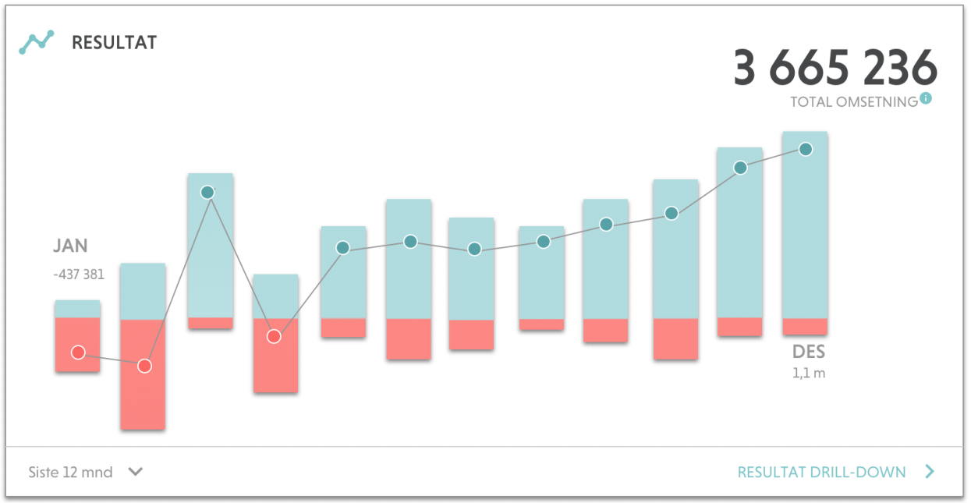
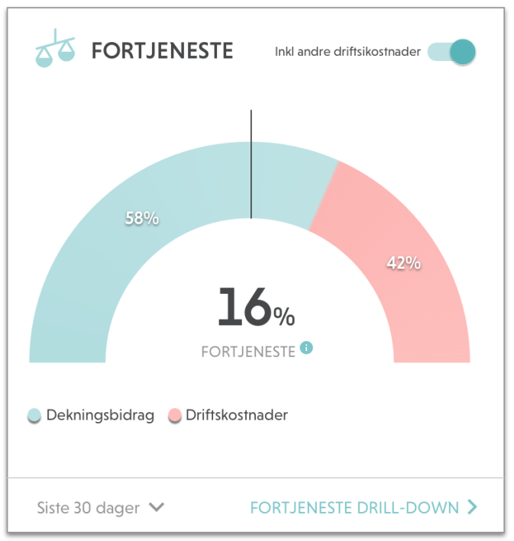
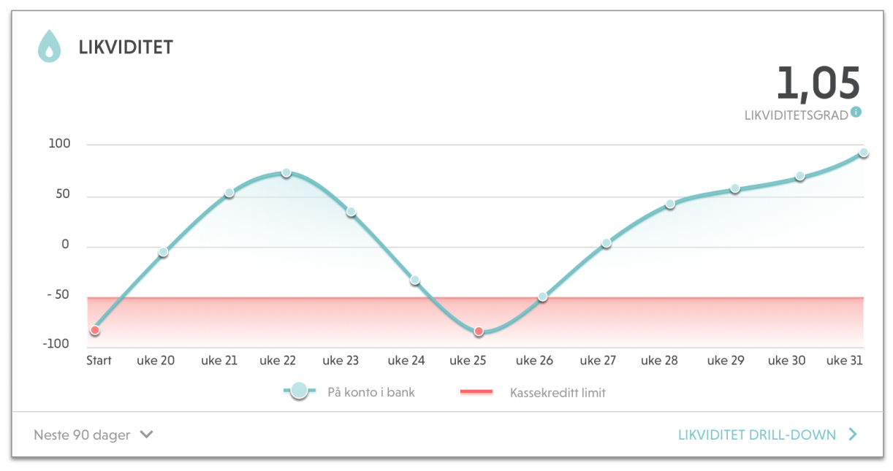
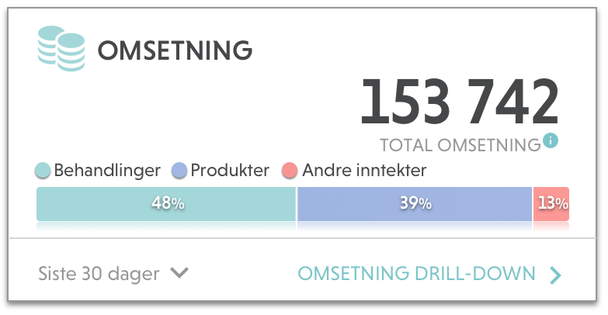
Bransjevertikal – full styring i et punkt

